Slide 1
TIẾNG VIỆT 1
Tập 2
Tuần 21
Bài 106: ao – eo

Slide 2

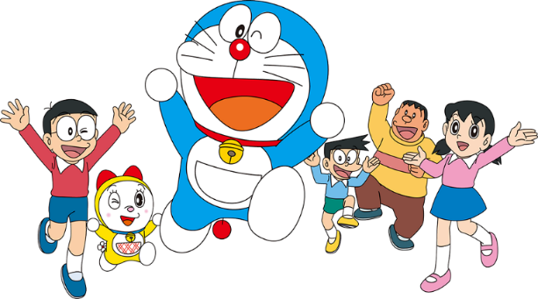

KHỞI ĐỘNG

Slide 3
Bài 106: ao - eo

Slide 4


1: Làm quen
ngôi sao
ao

Slide 5
sao
s
ao
ngôi sao

Slide 6

1: Làm quen
con mèo
eo

Slide 7
mèo
m
èo
con mèo

Slide 8
1: Làm quen
ao
eo
ngôi sao
ao
con mèo
eo

Slide 9
SO SÁNH
ao
eo

Slide 10

BẢNG GÀI
ao
ngôi sao
eo
con mèo

Slide 11

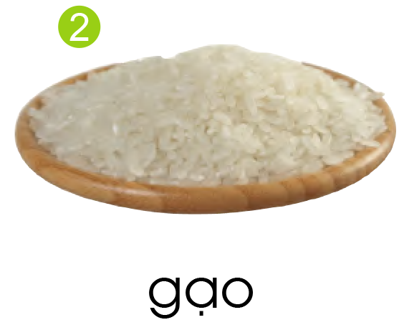
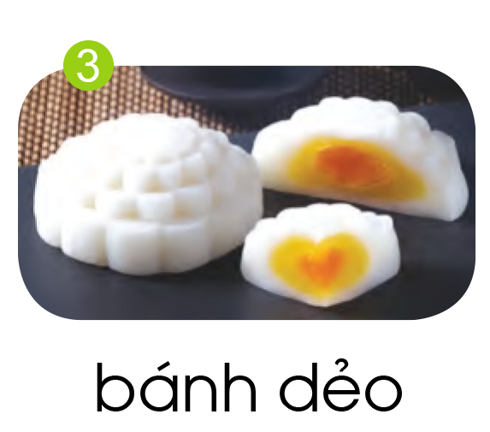

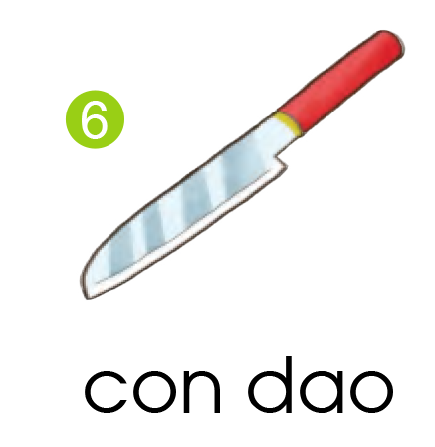
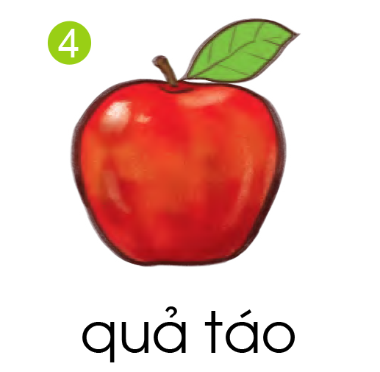
2. Tiếng nào có vần ao ? Tiếng nào có vần eo ?

Slide 12
2. Tiếng nào có vần ao ? Tiếng nào có vần eo ?
eo
ao

Slide 13





TẬP ĐỌC

Slide 14
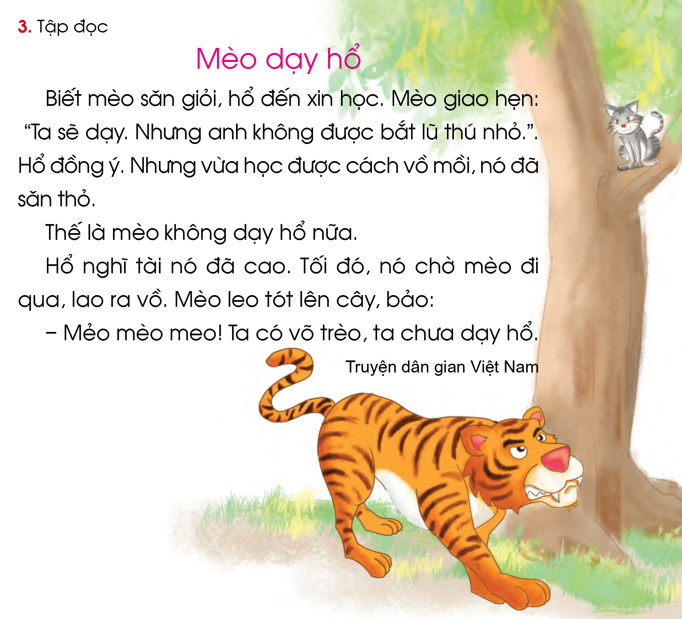

Slide 15

Luyện đọc từ ngữ
săn giỏi
giao hẹn
đồng ý
tài cao
lao ra vồ
leo tót
võ trèo

Slide 16

Chia câu
1
2
3
4
5
6
7
8
9
10
11
12

Slide 17



Mèo dạy hổ
Luyện đọc câu
Biết mèo săn giỏi,hổ đến xin học.
Mèo giao hẹn:”Ta sẽ dạy. Nhưng anh
không được bắt lũ thú nhỏ”.
Hổ đồng ý. Nhưng vừa học được cách vồ mồi,
nó đã săn thỏ.
Thế là mèo không dạy hổ nữa.
Hổ nghĩ tài nó đã cao.
Tối đó, nó chờ mèo đi qua, lao ra vồ.
Mèo leo tót lên
cây, bảo:
- Mẻo mèo meo! Ta có võ trèo, ta chưa dạy hổ.

Slide 18
Mèo dạy hổ
Biết mèo săn giỏi,hổ đến xin học.
Mèo giao hẹn:”Ta sẽ dạy. Nhưng anh
không được bắt lũ thú nhỏ”.
Hổ đồng ý. Nhưng vừa học được cách vồ mồi,
nó đã săn thỏ.
Thế là mèo không dạy hổ nữa.
Hổ nghĩ tài nó đã cao.
Tối đó, nó chờ mèo đi qua, lao ra vồ.
Mèo leo tót lên
cây, bảo:
- Mẻo mèo meo! Ta có võ trèo, ta chưa dạy hổ.

Slide 19
Cách chơi
Năm học 2021 – 2022 bị ảnh hưởng lớn bởi dịch bệnh từ 1 loại virus có tên là Corona
Để giúp mọi người tiêu diệt loại virus này.
Các em học sinh sẽ trả lời từng câu hỏi tương ứng với từng loại virus corona và biến chủng của nó ứng với các virus có số 1, 2, 3, 4, 5.
Chúc các em sẽ giúp mọi người tiêu diệt được loại virus này và biến chủng của chúng.
TIÊU DIỆT VIRUS CORONA
TRÒ CHƠI

Slide 20




?
Em hãy đọc to câu sau:
Con mèo trèo cây cau.
Notes:
Nhấn bên cạnh ô trắng để hiện tích

Slide 21

Chọn ý đúng:
Mèo không dạy hổ nữa vì ...
?
a) hổ không giữ lời hứa.
b) tài hổ đã cao.
Notes:
Nhấn bên cạnh ô trắng để hiện tích

Slide 22

?
Em hãy đọc to câu sau:
Mẻo mèo meo! Ta có võ trèo, ta chưa dạy hổ.
Notes:
Nhấn bên cạnh ô trắng để hiện tích

Slide 23





TẬP VIẾT

Slide 24

VIẾT BẢNG CON:

Slide 25


Slide 26


Slide 27


Slide 28


